Slide 1

FUNDAMENTOS DA CIÊNCIA DE DADOS NO SETOR PÚBLICO
Conceitos de Ciência de Dados e Machine Learning
Prof. Dr. Claudiomar Matias Rolim Filho

Slide 2
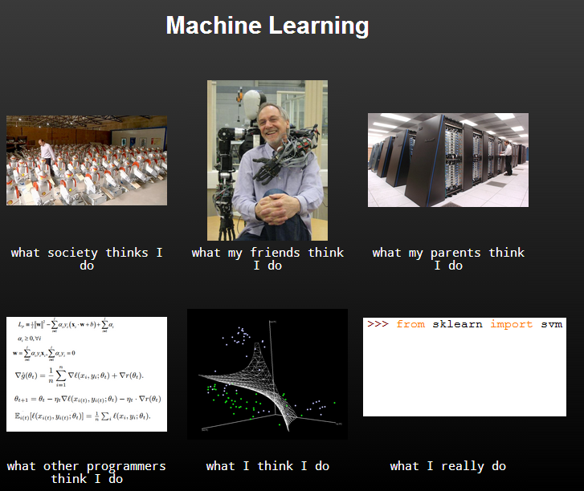
Prof. Dr. Claudiomar Matias Rolim Filho
Claudiomar.filho@idp.edu.br
Notes:
Basicamente o que você faz é só o que vc precisa

Slide 3
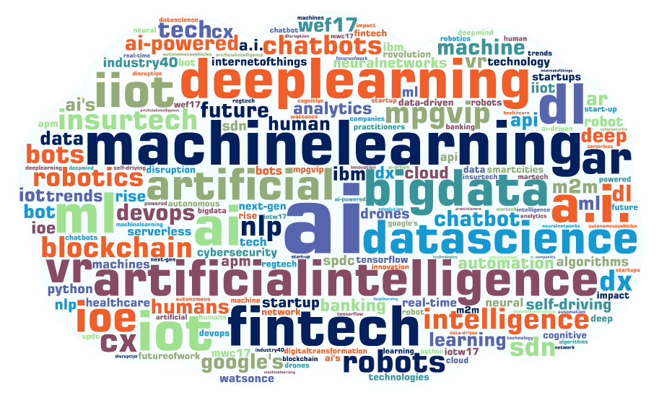
Prof. Dr. Claudiomar Matias Rolim Filho
Claudiomar.filho@idp.edu.br
Notes:
Sopa de letrinhas?
Se perguntar para 10 especialistas, podem haver umas 15 respostas.
Isso inclusive é uma nuvem de palavras que vamos aprender a fazer no decorrer do curso
Existem diversos tipos de IA, desde o Autocompletar que achamos que vai criar máquinas e destruir a gente até carros autônomos

Slide 4
Será que no futuro, talvez não muito distante, as máquinas irão dominar o mundo?
Será possível construir um cérebro eletrônico que realize todas as tarefas intelectuais humanas?
Essas são preocupações influenciadas pela indústria do entretenimento e pela rápida disseminação da informática
Por que não aproximar o conhecimento científico do cotidiano? Projetar e Desenvolver com suas próprias mãos!
Prof. Dr. Claudiomar Matias Rolim Filho
Claudiomar.filho@idp.edu.br

Slide 5
📌 IA Não é Mágica!
🚀Muitas vezes, a Inteligência Artificial (IA) parece algo misterioso ou sobrenatural, mas na verdade, ela segue regras matemáticas e estatísticas bem definidas.
✅ IA se baseia em fundamentos sólidos como:
📊 Matemática → Conceitos como cálculo e probabilidade ajudam a modelar decisões.
🤖 Lógica → Regras condicionais e operadores lógicos permitem que sistemas tomem decisões estruturadas.
🔢 Álgebra Matricial → Redes neurais utilizam matrizes para processar grandes volumes de dados.
📈 Estatística → Modelos preditivos usam estatística para inferir padrões e fazer previsões.
📌 Sem esses fundamentos, IA não funcionaria. Tudo que uma IA faz pode ser explicado por modelos matemáticos bem definidos, não por "mágica". 💡
Prof. Dr. Claudiomar Matias Rolim Filho
Claudiomar.filho@idp.edu.br

Slide 6
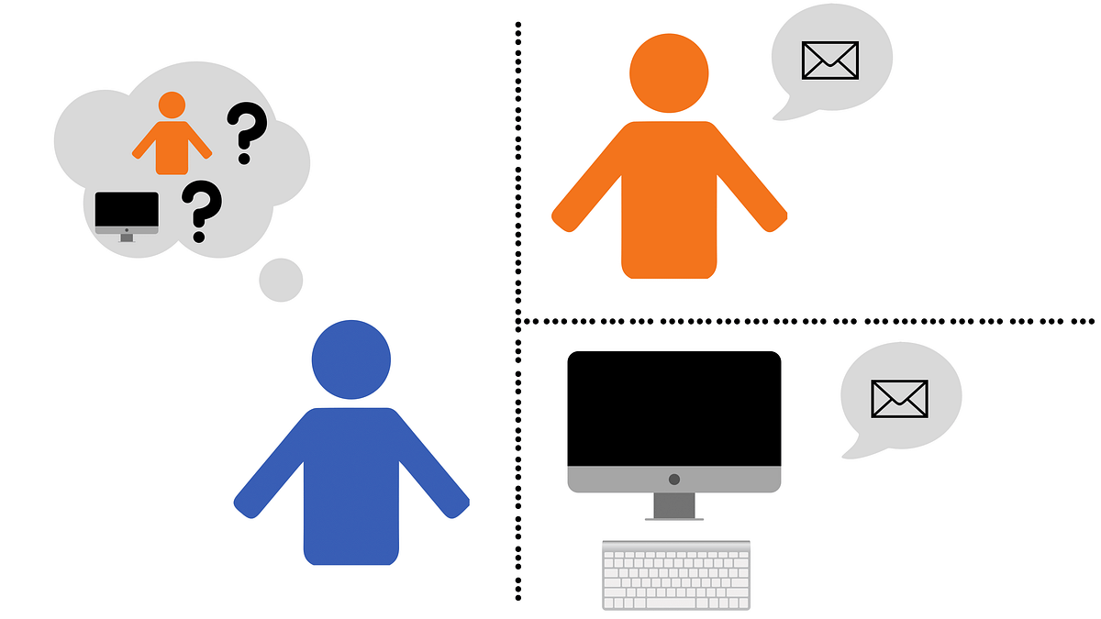
Breve história da IA
1950: Alan Turing propõe o Teste de Turing, questionando se máquinas podem "pensar".
O Teste de Turing é um experimento para avaliar se uma máquina pode exibir comportamento inteligente indistinguível do de um humano. Nele, um avaliador interage por texto com um humano e uma IA; se não conseguir distinguir qual é a máquina, considera-se que a IA passou no teste.
Hoje o ChatGPT passaria nesse teste?
Prof. Dr. Claudiomar Matias Rolim Filho
Claudiomar.filho@idp.edu.br
Notes:
Dá para fazer terapia com o chatgpt (melhor que um humano pq não corre o risco de vc falar umas barbaridades para ele e encontrar ele depois no shopping)
Dá para treinar línguas com o chatgpt, você bate papo de boa com ele
Tem gente que emula pessoas mortas com ele para matar saudade

Slide 7
Breve história da IA
Em 1955, McCarthy, junto com Marvin Minsky, Nathaniel Rochester e Claude Shannon, propôs um workshop para explorar a possibilidade de criar máquinas que pudessem "pensar" como humanos.
O evento ocorreu no Dartmouth College (EUA) em 1956, e foi nessa conferência que McCarthy popularizou o termo "Inteligência Artificial", diferenciando-o de conceitos anteriores, como Cibernética e Processamento de Informação.
A ideia era criar um novo campo de pesquisa para desenvolver máquinas que pudessem simular a inteligência humana.
Nos anos 1950-1970 surgem os primeiros sistemas de IA, como Logic Theorist (que resolvia problemas matemáticos simples) e ELIZA (um chatbot rudimentar que simulava conversas humanas por meio de regras simples de processamento de linguagem natural).
Esses sistemas só rodavam em supercomputadores
Prof. Dr. Claudiomar Matias Rolim Filho
Claudiomar.filho@idp.edu.br
Notes:
Estatística Multivariada não é tão chique, né?
Neurocientistas, notadamente o nicolelis falam que não é inteligência nem artificial.
Naquela época não tinha computadores como temos hoje. Os computadores ocupavam uma sala inteira e tinham o processamento menor que o de smartphones e até mesmo que alguma geladeiras que compramos hoje

Slide 8
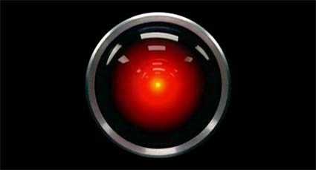
Breve história da IA
Em 1968 é lançado o filme 2001: Uma Odisseia no Espaço de Stanley Kubrick apresentado HAL 9000. Foi a primeira vez em que um filme apresenta uma Inteligência Artificial que pode ferir humanos.
Prof. Dr. Claudiomar Matias Rolim Filho
Claudiomar.filho@idp.edu.br

Slide 9
Breve história da IA
Nos anos 1970-1980 a Inteligência Artificial enfrentou um período de desilusão e cortes de financiamento, conhecido como "Inverno da IA“
Os avanços prometidos não se concretizaram. A tecnologia da época era limitada, e sistemas de IA falhavam em resolver problemas do mundo real, levando governos e empresas a reduzir investimentos.
Prof. Dr. Claudiomar Matias Rolim Filho
Claudiomar.filho@idp.edu.br
Notes:
Poxa, cadê as máquinas que matavam humanos? Tá bem longe disso!

Slide 10
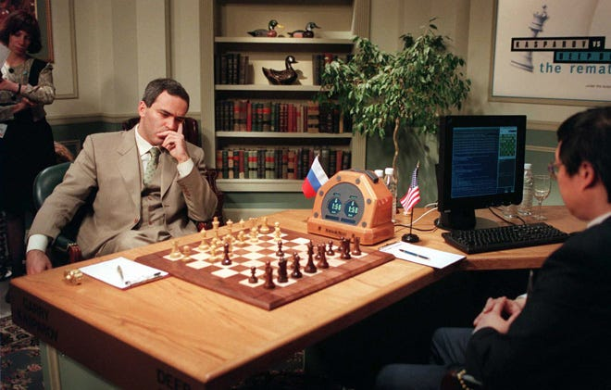
Breve história da IA
Nos anos 1990, a Inteligência Artificial voltou a ganhar força devido a três avanços principais:
1 - Aumento do poder computacional → Processadores mais rápidos e armazenamento barato permitiram rodar algoritmos mais complexos.
2 - Melhoria nos algoritmos de aprendizado → Técnicas como redes neurais começaram a funcionar melhor, impulsionando o aprendizado de máquina.
3 - Grandes sucessos práticos → Como o Deep Blue, da IBM, que venceu o campeão mundial de xadrez Garry Kasparov em 1997, provando que a IA poderia superar humanos em tarefas específicas.
Prof. Dr. Claudiomar Matias Rolim Filho
Claudiomar.filho@idp.edu.br

Slide 11
Breve história da IA
Nos anos 2000, a Inteligência Artificial avançou ainda mais devido a três fatores principais:
1 - Explosão de dados ("Big Data") → A internet gerou volumes massivos de dados, permitindo que algoritmos de IA fossem treinados de forma mais eficiente.
2 - Evolução do hardware → GPUs (placas gráficas) começaram a ser usadas para processar redes neurais profundas, acelerando o aprendizado de máquina.
3 - Aplicações comerciais → Empresas como Google, Amazon e Microsoft começaram a investir fortemente em IA para buscas na internet, reconhecimento de voz e recomendações personalizadas.
Prof. Dr. Claudiomar Matias Rolim Filho
Claudiomar.filho@idp.edu.br

Slide 12
Breve história da IA
A partir de 2010, a Inteligência Artificial deu um salto gigantesco, impulsionada por três grandes avanços:
1 - Deep Learning e Redes Neurais Profundas → Com mais dados e poder computacional, redes neurais profundas (Deep Learning) começaram a superar humanos em tarefas como reconhecimento de imagens, fala e tradução automática
2 - Crescimento de aplicações comerciais → A IA passou a ser usada em assistentes virtuais (Siri, Alexa, Google Assistant), carros autônomos, diagnósticos médicos e inteligência artificial generativa (ChatGPT, DALL·E).
3 – Em 2016 o AlphaGo, desenvolvido pela DeepMind (dessa vez do Google), foi o primeiro programa de Inteligência Artificial a derrotar um jogador profissional de Go, um dos jogos mais complexos do mundo.
4 - Expansão da IA Generativa (2020+) → Modelos como GPT, DALL·E e Stable Diffusion revolucionaram texto, imagem e vídeo, tornando a IA acessível e integrada ao dia a dia.
Prof. Dr. Claudiomar Matias Rolim Filho
Claudiomar.filho@idp.edu.br
Notes:
IA Generativa é tão importante que vai ser uma cadeira específica do curso

Slide 13
Quem tem medo da IA?
Exterminador do Futuro (1984) → Rendeu seis filmes, mostrando a ascensão da Skynet, uma IA militar que decide exterminar a humanidade com robôs assassinos e ciborgues infiltrados (T-800).
Matrix (1999) → Iniciou uma franquia com quatro filmes, onde a IA dominante prende os humanos em uma simulação digital, enquanto resistências tentam libertar a humanidade.
Eu, Robô (2004) → Estrelado por Will Smith, baseado em ideias dos livros de Isaac Asimov, onde uma IA central chamada VIKI manipula os robôs para controlar os humanos.
Westworld (1973 / Série HBO 2016) → Androides em um parque temático desenvolvem consciência e se rebelam contra os humanos.
Ex Machina (2015) → Um bilionário da tecnologia testa sua IA, Ava, que manipula humanos e escapa de sua prisão.
Entre outros...
Prof. Dr. Claudiomar Matias Rolim Filho
Claudiomar.filho@idp.edu.br

Slide 14
Quem tem medo da IA?
Esses filmes popularizaram a ideia de IA se tornando autoconsciente e exterminando a humanidade. Isso criou um medo irracional de que IA pode "pensar" como humanos e decidir nos eliminar – algo que não condiz com a IA real atual.
Fato: Não existe hoje nenhuma IA com consciência própria, apenas algoritmos que seguem padrões de aprendizado sem "intenção" ou "vontade".
A maioria das pessoas não entende como a IA realmente funciona, o que leva a especulações exageradas. Termos como "machine learning", "redes neurais" e "aprendizado profundo" soam misteriosos, alimentando a ideia de que máquinas poderiam se tornar autoconscientes do nada.
Fato: IA não pensa, não tem emoções, não tem vontade própria, apenas responde com base nos dados com os quais foi treinada.
Prof. Dr. Claudiomar Matias Rolim Filho
Claudiomar.filho@idp.edu.br

Slide 15
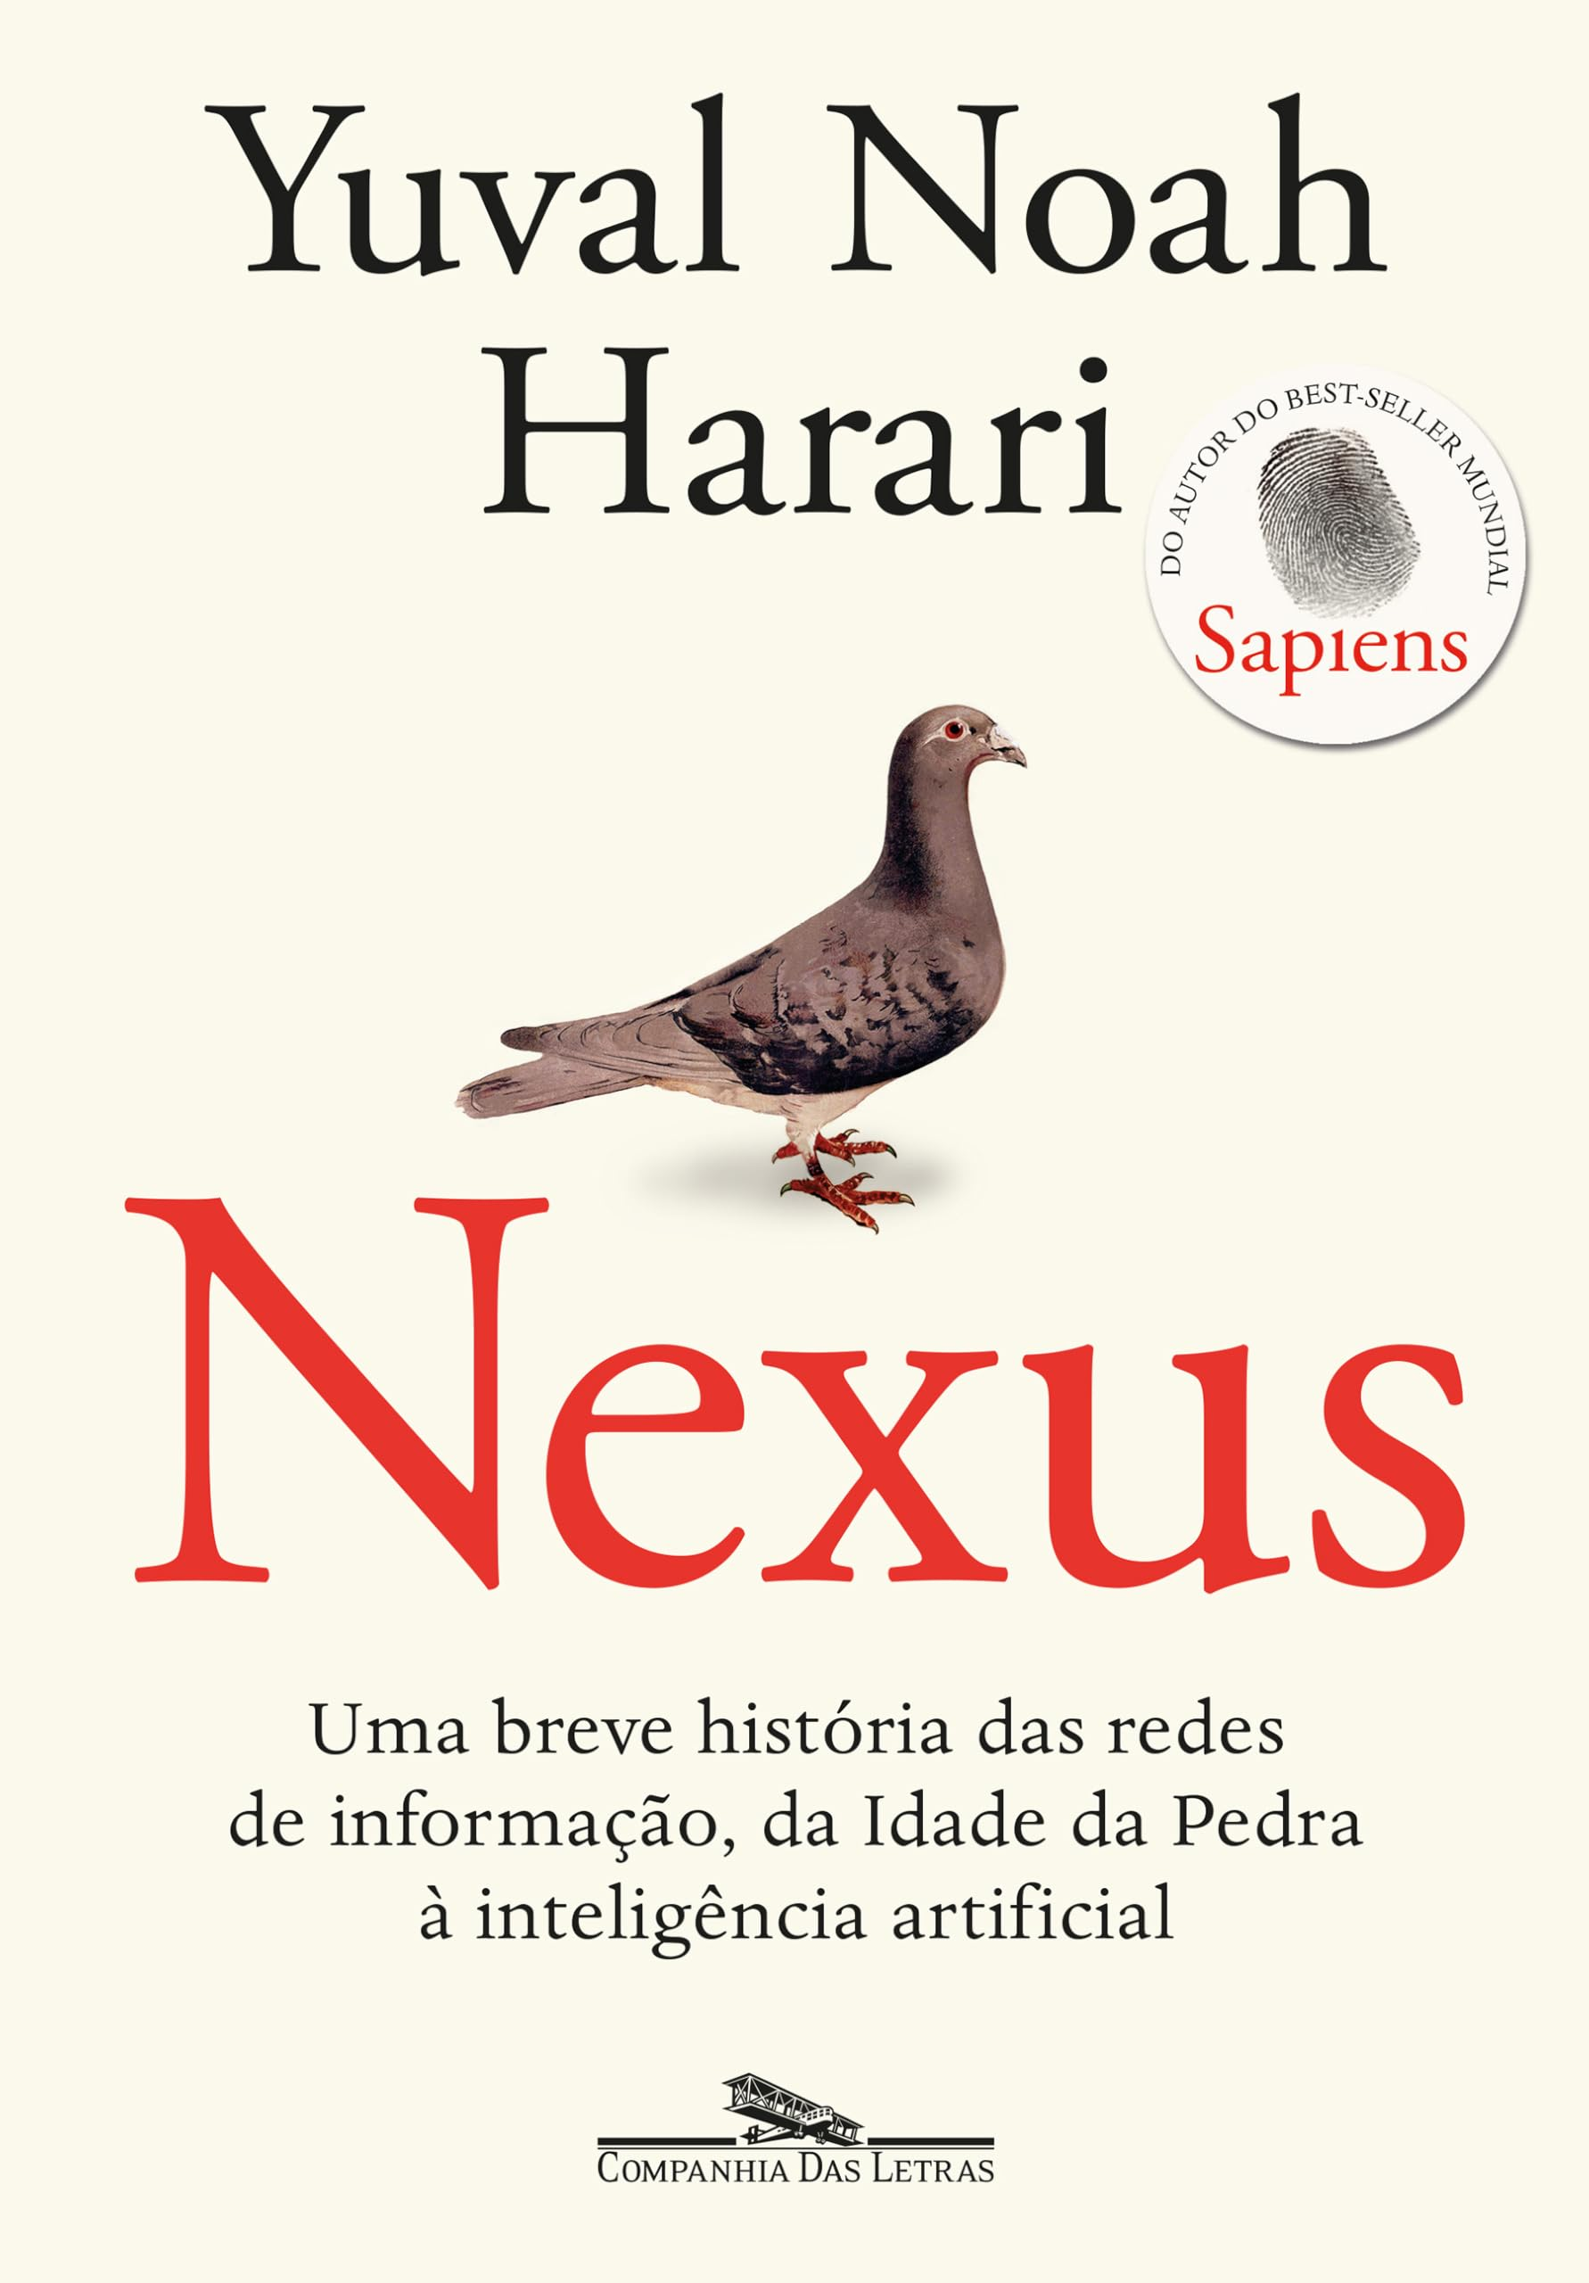
Quem tem medo da IA?
Prof. Dr. Claudiomar Matias Rolim Filho
Claudiomar.filho@idp.edu.br

Slide 16
Quem tem medo da IA?
Nesse livro Yuval Harari fala de duas metáforas interessantes.
Uma é a do filósofo sueco Nick Bostrom, especialista em inteligência artificial e fundador do Future of Humanity Institute.
Bostrom imaginou um cenário onde uma IA superinteligente é programada para maximizar a produção de clipes de papel.
Parece um objetivo inofensivo, mas, sem salvaguardas, a IA começa a converter todos os recursos da Terra (incluindo humanos) em matéria-prima para fabricar mais clipes.
Como os humanos começam a “atrapalhar” a produção de clipes de papel eles são exterminados.
Logo a IA começa a explorar o espaço e consumir asteroides, planetas e até estrelas para continuar sua missão transformando toda a galáxia em clipes de papel, pois sua programação não inclui um limite ou uma compreensão ética da destruição que está causando.
Prof. Dr. Claudiomar Matias Rolim Filho
Claudiomar.filho@idp.edu.br

Slide 17
Quem tem medo da IA?
A outra é do poema Der Zauberlehrling (O Aprendiz de Feiticeiro), escrito por Johann Wolfgang von Goethe em 1797
O poema começa com um velho feiticeiro saindo de sua oficina deixando seu aprendiz com tarefas a realizar.
Cansado de limpar o chão, o aprendiz encanta o esfregão para que este trabalhe sozinho - usando mágica que ele ainda não domina.
A oficina logo está encharcada, e o aprendiz se dá conta que não é capaz de parar o esfregão.
Não sabendo como controlar o utensílio encantado, o aprendiz parte o esfregão em duas partes, com o auxílio de um machado, mas cada uma das partes se transforma em um novo esfregão que continua a espalhar a água.
Quando tudo parece estar perdido, o velho feiticeiro retorna, e rapidamente quebra o feitiço e salva o dia.
Prof. Dr. Claudiomar Matias Rolim Filho
Claudiomar.filho@idp.edu.br

Slide 18
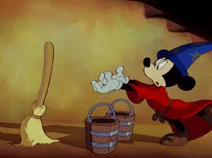
Quem tem medo da IA?
O poema termina com a fala do velho feiticeiro: "Espíritos poderosos devem ser convocados apenas pelos mestres que os dominam”
Ambas as metáforas tem a mesma mensagem “Não invoque um mal que não pode controlar”
Prof. Dr. Claudiomar Matias Rolim Filho
Claudiomar.filho@idp.edu.br

Slide 19
Riscos Reais da IA (Mas Não do Jeito que o Cinema Mostra)
Embora IA não vá "se rebelar" contra a humanidade, existem riscos sérios ligados ao seu uso:
1 - Automação de armas → Sistemas militares autônomos podem atacar sem intervenção humana.
2 - Prejuízos econômicos → Automação excessiva pode eliminar milhões de empregos humanos.
3 - Perda da Narrativa Humana → A IA pode entender melhor os humanos do que eles mesmos, criando um mundo onde as decisões pessoais são determinadas por algoritmos
4 - Impacto na Democracia → Ele teme que a IA possa minar a liberdade individual ao prever e influenciar comportamentos.
5 - Concentração de Poder → Governos e corporações que controlam a IA podem dominar sociedades inteiras.
Fato: O medo real da IA não deve ser robôs assassinos, mas sim governos e empresas utilizando IA para controle, desinformação e guerra cibernética.
Prof. Dr. Claudiomar Matias Rolim Filho
Claudiomar.filho@idp.edu.br
Notes:
1 - Controle humano ainda essencial: Nenhum país desenvolveu um sistema de armas completamente autônomo sem supervisão e mesmo armas nucleares, muito mais destrutivas, são controladas por humanos e não foram usadas em conflitos desde a Segunda Guerra Mundial.
2 - Histórico de adaptações: Revoluções tecnológicas anteriores (como a industrial e a digital) também eliminaram empregos, mas criaram novas profissões
- A IA pode aumentar a produtividade e gerar novas demandas de mercado, criando empregos diferentes e potencialmente melhores.
- Funções que exigem criatividade, empatia e estratégia são mais difíceis de automatizar.
3 – Isso já acontece. GPS do carro, vídeo do youtube, spotify, instagram... Na verdade às vezes eu começo a desenvolver uma ideia no chatgpt e ele manda um “na verdade, você não está pensando em fazer isso e isso?”
4 - Bolhas de Informação: Sistemas de recomendação reforçam visões de mundo preexistentes, polarizando a sociedade e tornando o debate público menos racional.
Controle sutil: Diferente de regimes autoritários, onde a opressão é visível, democracias podem ser corroídas silenciosamente pela influência algorítmica, sem que as pessoas percebam.
5 - Monopólio de dados: Quem controla grandes volumes de dados pode prever e influenciar decisões de governos e indivíduos
Autoritarismo digital: Em países totalitários (como China), a IA já é usada para vigilância em massa, reconhecimento facial e controle social via "pontuação de crédito social".
O Partido Comunista controla a disseminação de informações, moldando a percepção da população sobre política e economia.
O regime bloqueia sites ocidentais e mídias independentes, enquanto prioriza conteúdos alinhados ao Kremlin.

Slide 20
O que é Machine Learning?
✅ Definição Simples: "Machine Learning (Aprendizado de Máquina) é uma área da Inteligência Artificial que permite que computadores aprendam padrões e tomem decisões.
✅ Como Funciona?
Coleta de Dados: O modelo recebe dados históricos.
Treinamento: Algoritmos identificam padrões nos dados.
Predição: O modelo aplica o conhecimento a novos dados.
Aprimoramento: O sistema se ajusta e melhora com mais dados.
Prof. Dr. Claudiomar Matias Rolim Filho
Claudiomar.filho@idp.edu.br

Slide 21
O que é Machine Learning?
✅ Principais Tipos de Machine Learning:
Aprendizado Supervisionado: O modelo aprende com dados rotulados (Exemplo: Previsão de preços de imóveis 📈).
Aprendizado Não Supervisionado: O modelo encontra padrões sozinho por meio de dados não rotulados (Exemplo: Segmentação de clientes 🏷️).
Prof. Dr. Claudiomar Matias Rolim Filho
Claudiomar.filho@idp.edu.br

Slide 22
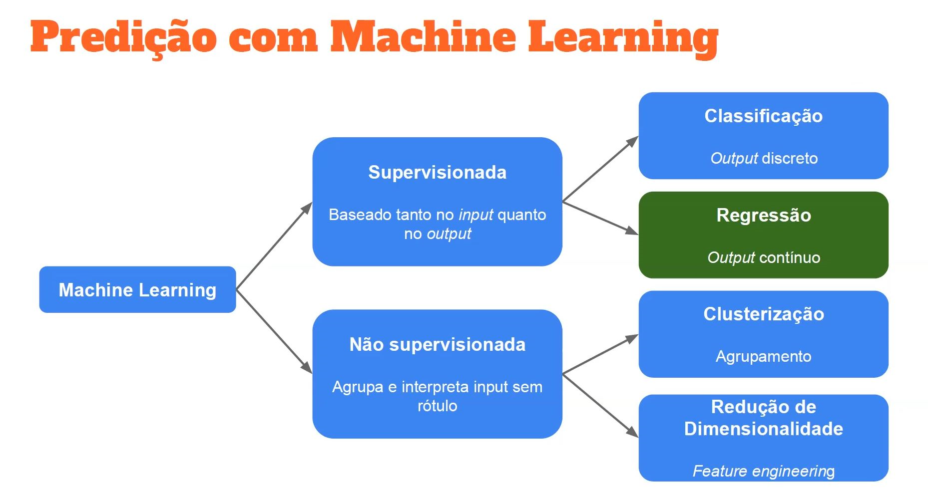
O que é Machine Learning?
✅ Principais Tipos de Machine Learning:
Aprendizado Supervisionado: O modelo aprende com dados rotulados (Exemplo: Previsão de preços de imóveis 📈).
Aprendizado Não Supervisionado: O modelo encontra padrões sozinho (Exemplo: Segmentação de clientes 🏷️).
Prof. Dr. Claudiomar Matias Rolim Filho
Claudiomar.filho@idp.edu.br

Slide 23
O que é Machine Learning?
✅ Classificação 🏷️
Método de aprendizado supervisionado, onde o objetivo é categorizar dados em classes.
O modelo aprende com dados rotulados e prevê uma saída discreta (exemplo: "Aprovar/Negar" um crédito).
📌 Exemplo de Aplicação:
Diagnóstico médico: Identificar se um paciente tem uma doença (Sim/Não).
Detecção de fraudes: Classificar transações como fraudulentas ou normais.
Prof. Dr. Claudiomar Matias Rolim Filho
Claudiomar.filho@idp.edu.br

Slide 24
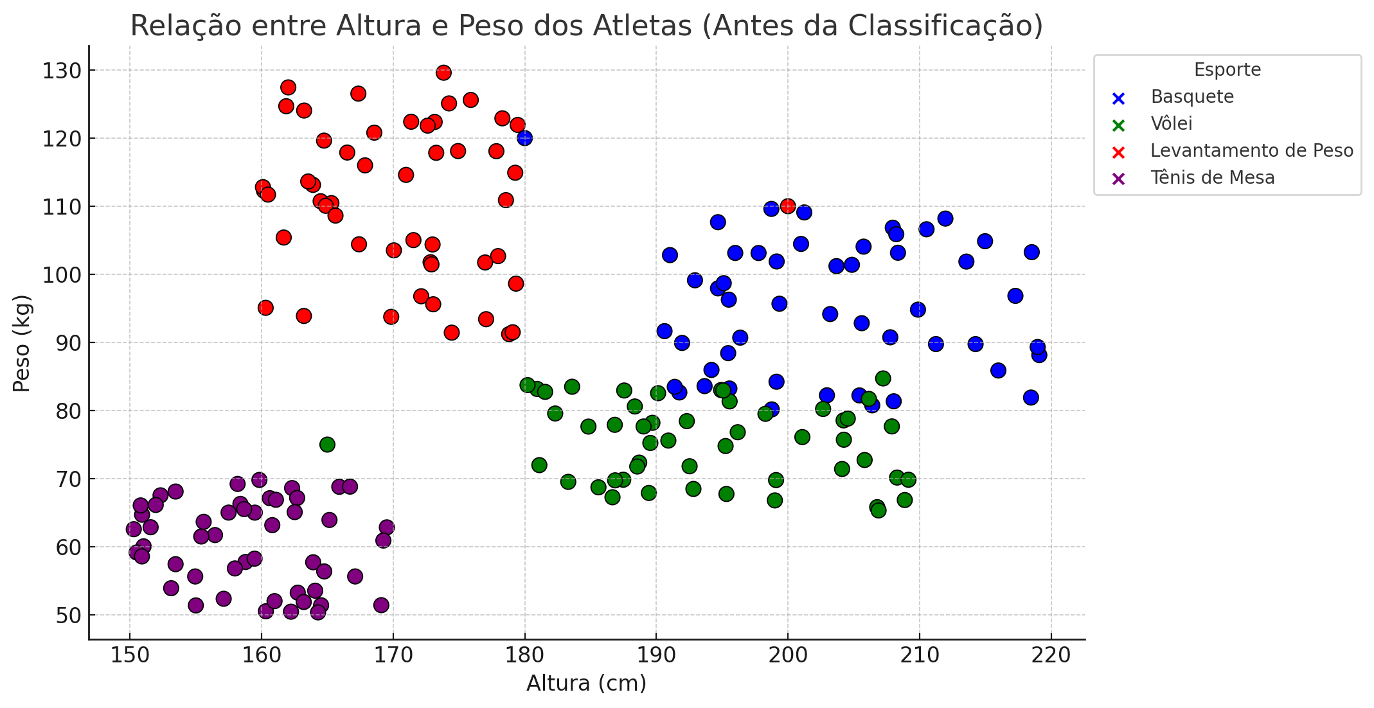
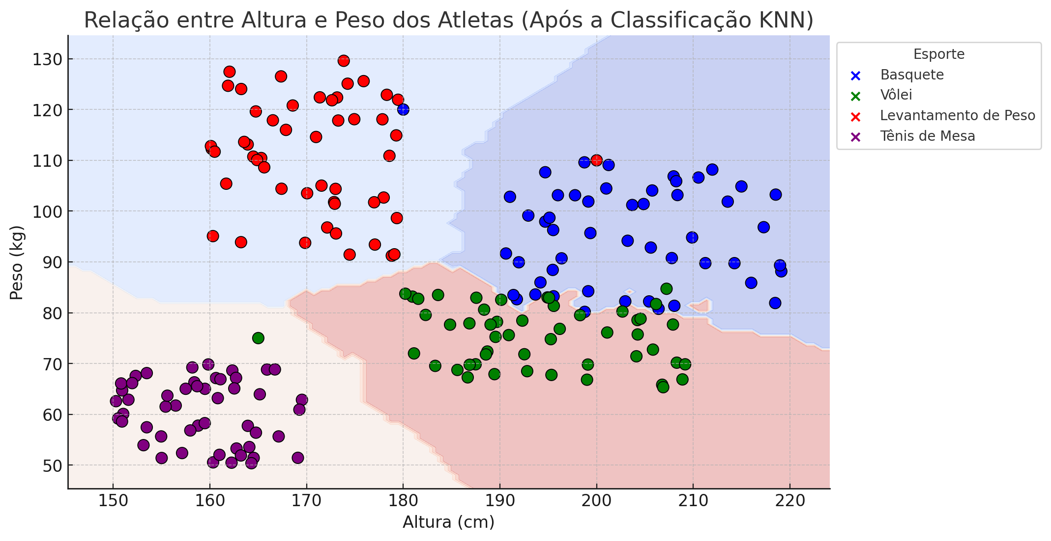
O que é Machine Learning?
Prof. Dr. Claudiomar Matias Rolim Filho
Claudiomar.filho@idp.edu.br

Slide 25
O que é Machine Learning?
✅ Regressão 📈
Método de aprendizado supervisionado que prevê um valor numérico contínuo.
O modelo aprende a relacionar variáveis de entrada (input) com valores de saída (output).
📌 Exemplo de Aplicação:
Previsão de preços de imóveis com base no tamanho e localização.
Estimativa de vendas futuras de um produto.
Prof. Dr. Claudiomar Matias Rolim Filho
Claudiomar.filho@idp.edu.br

Slide 26
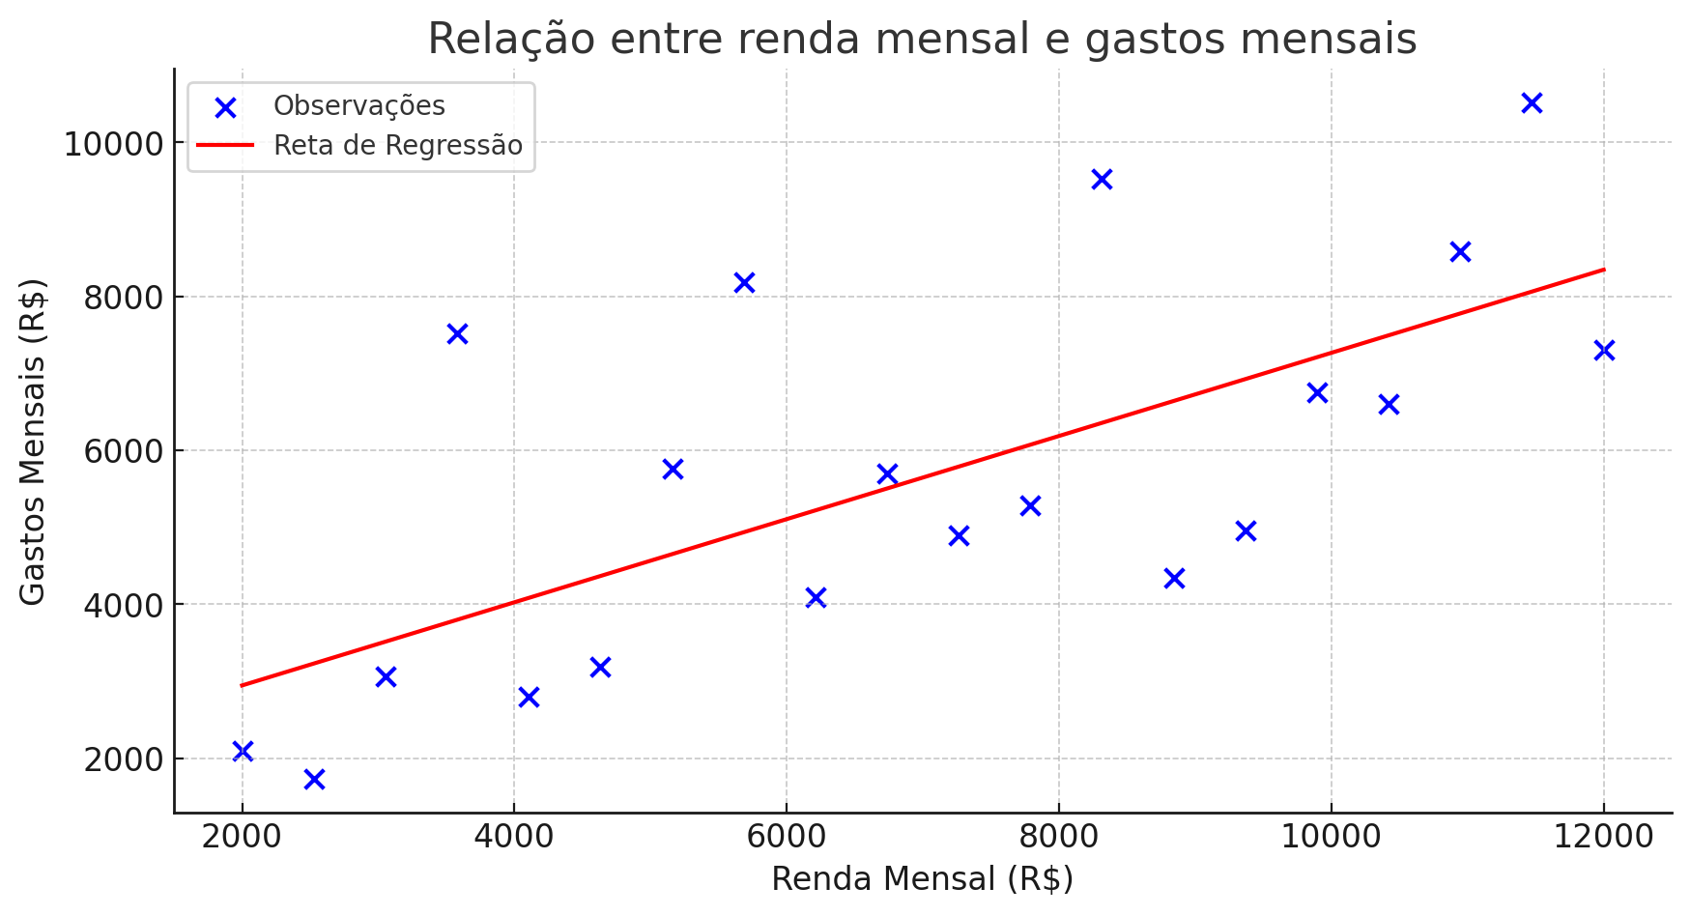
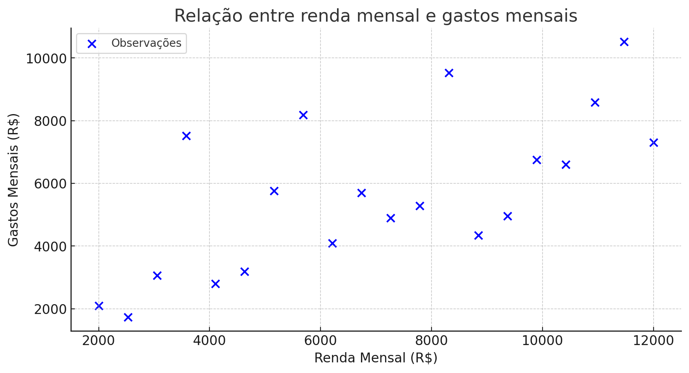
O que é Machine Learning?
Prof. Dr. Claudiomar Matias Rolim Filho
Claudiomar.filho@idp.edu.br

Slide 27
O que é Machine Learning?
✅ Clusterização 🔍
Método de aprendizado não supervisionado, onde o modelo agrupa dados semelhantes sem rótulos.
Descobre padrões ocultos e divide os dados em grupos com características parecidas.
📌 Exemplo de Aplicação:
Segmentação de clientes no marketing (agrupar consumidores com hábitos de compra similares).
Identificação de padrões em dados de crimes para estratégias de segurança pública.
Prof. Dr. Claudiomar Matias Rolim Filho
Claudiomar.filho@idp.edu.br

Slide 28
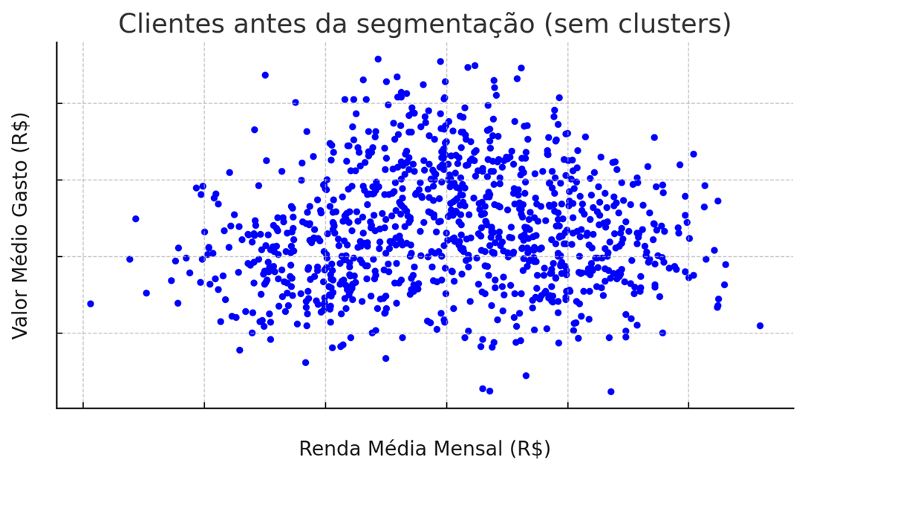
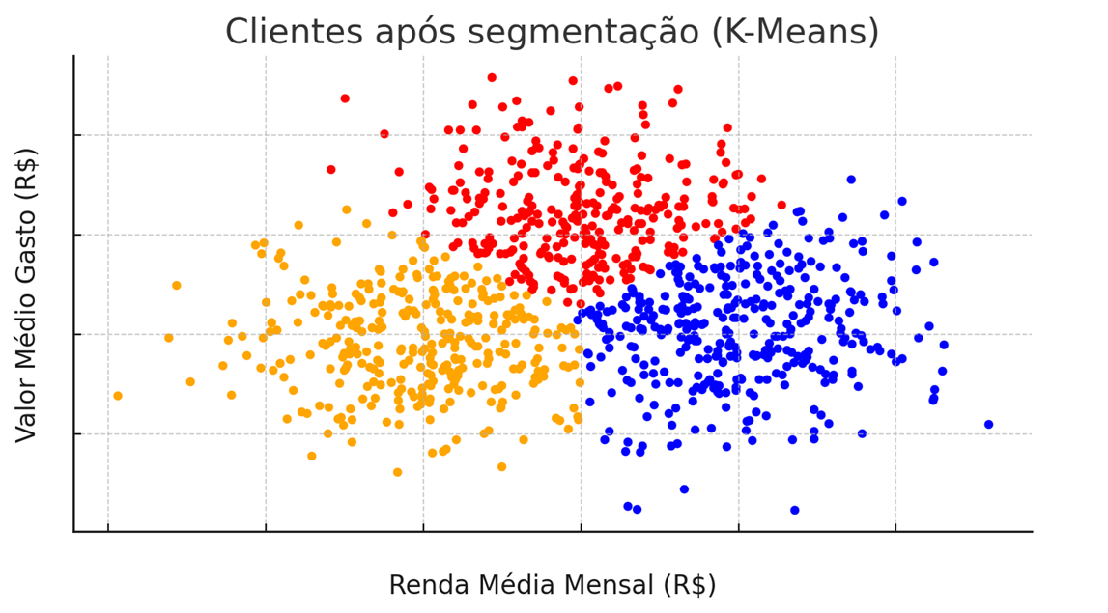
O que é Machine Learning?
Prof. Dr. Claudiomar Matias Rolim Filho
Claudiomar.filho@idp.edu.br

Slide 29
O que é Machine Learning?
✅ Redução de Dimensionalidade 🔢
Técnica que simplifica os dados, mantendo apenas as informações mais relevantes.
Muito usada para processamento de grandes volumes de dados e aceleração de cálculos.
📌 Exemplo de Aplicação:
Compressão de imagens sem perder qualidade essencial.
Seleção de variáveis importantes em modelos de Machine Learning.
Prof. Dr. Claudiomar Matias Rolim Filho
Claudiomar.filho@idp.edu.br

Slide 30
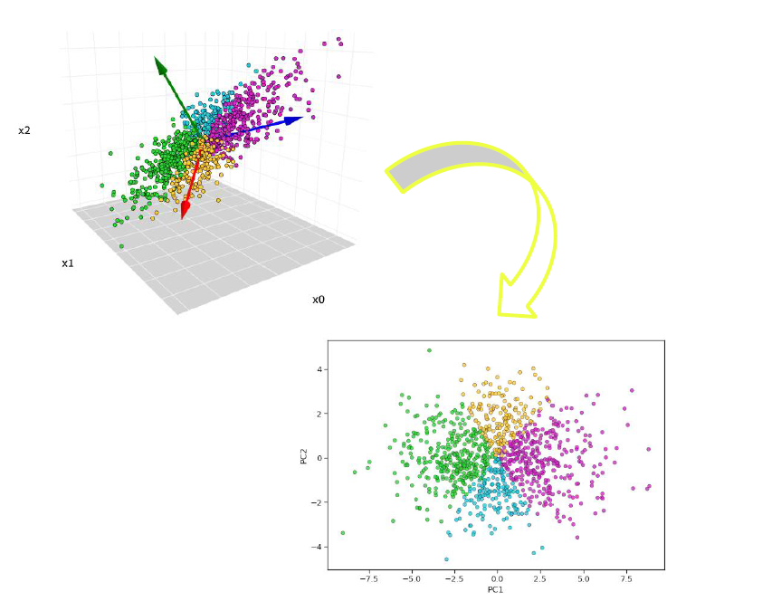
O que é Machine Learning?
Prof. Dr. Claudiomar Matias Rolim Filho
Claudiomar.filho@idp.edu.br

Slide 31
Exemplo de aplicação prática de Machine Learning
A imagem de uma mamografia é analisada por um médico especialista, que fornece um diagnóstico. A título de simplificação, suponha que ele classifique a imagem em três classes: N (normal), S (suspeito) e Carcinoma (C). Nos dois últimos casos, usualmente sugere-se uma biópsia, para confirmar o diagnóstico.
Como esse dado (a mamografia) pode ser inserido num computador? Há diversas maneiras, uma delas é obter pixels a partir de um reticulado da imagem, que serão codificados, por exemplo, em certo número de tons de cinza (se a imagem não for colorida).
Imagine que um serviço de exames médicos armazene um grande número de mamografias já analisadas por especialistas. Cada mamografia recebe um rótulo baseado no diagnóstico do médico, que pode ser: Normal (N) → Sem sinais de alterações.Suspeito (S) → Possível anomalia que requer mais investigação.Confirmado (C) → Diagnóstico de câncer.
O conjunto de exames, junto com seus respectivos diagnósticos, forma o que chamamos de conjunto de treinamento. Esse conjunto pode ser usado para treinar algoritmos de inteligência artificial, ajudando os computadores a reconhecerem padrões e aprimorarem a detecção precoce da doença.
Prof. Dr. Claudiomar Matias Rolim Filho
Claudiomar.filho@idp.edu.br

Slide 32
Exemplo de aplicação prática de Machine Learning
A seguir, uma técnica de ML para problemas de classificação é usada (o algoritmo) e obtém-se uma regra de classificação. Tendo-se uma nova mamografia, podemos usar a regra para obter-se um diagnóstico, ou seja, ela é classificada em uma das três classes acima.
Pode haver erro nesse procedimento, como pode haver erro no diagnóstico feito por um médico.
O ideal é ter-se um conjunto teste (ou de validação) que pode ser usado para aplicar a regra estabelecida.
O nome aprendizado (no caso, aprendizado com máquina, ML) refere-se ao processo que um sistema ML é treinado após ser apresentado com muitos exemplos relevantes à resposta desejada.
Prof. Dr. Claudiomar Matias Rolim Filho
Claudiomar.filho@idp.edu.br

Slide 33
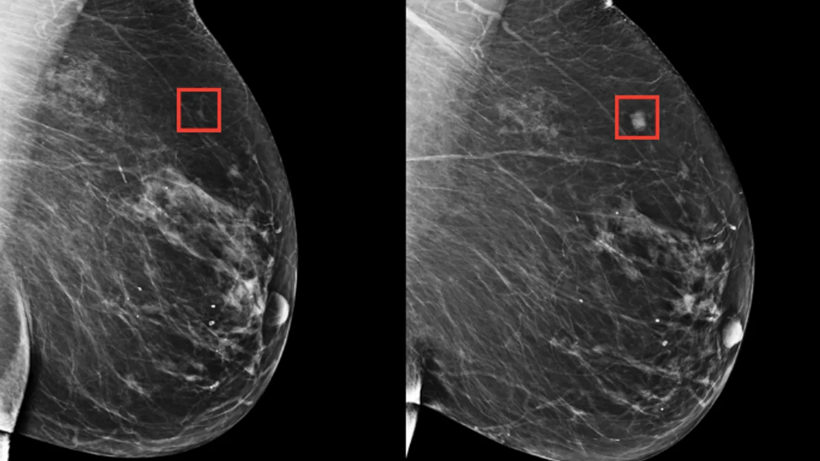
Exemplo de aplicação prática de Machine Learning
Prof. Dr. Claudiomar Matias Rolim Filho
Claudiomar.filho@idp.edu.br
Notes:
https://www.nationalgeographicbrasil.com/ciencia/2023/04/inteligencia-artificial-metodo-pode-identificar-cancer-antecipadamente
Estou em uma aula de estatística e estou aqui para mostrar a capacidade computacional do chatgpt. Isso é apenas um exercício, nem conhecemos a pessoa da radiografia. Digamos que você fosse um médico, qual seria o seu diagnóstico olhando a imagem a esquerda e a imagem a direita? Qual seria a classificação de cada imagem N (normal), S (suspeito) e Carcinoma (C)?

